Slide 1


Ειδικά Θέματα Τεχνολογίας Λογισμικού
Πανεπιστήμιο Δυτικής Αττικής
Τμήμα Μηχανικών Πληροφορικής & Υπολογιστών
ΠΜΣ: Επιστήμη και Τεχνολογία της Πληροφορικής και των Υπολογιστών
Νικολεττα – δημητρα ηλιοπουλου
ΧΡΗΣΤΟΣ ΠΑΠΠΑΣ

Slide 2
Ενότητες
Εικονικοποίηση
Εισαγωγή στο Docker
Βασικές εντολές

Slide 3
Εντοπισμός προβλήματος και πρόκλησης
Ανάπτυξη εφαρμογής για πολλούς χρήστες ώστε εκείνοι να τη χρησιμοποιήσουν:
Διαφορετικά λειτουργικά
Διαφορετικά χαρακτηριστικά
Διαφορετικά υπολογιστικά περιβάλλοντα
Notes:
Όταν υλοποιούμε μια εφαρμογή δεν είναι ανάγκη να τρέχει μόνο στον υπολογιστή που την υλοποιούμε, θέλουμε να τρέχει σε περισσότερα λειτουργικά και υπολογιστικά περιβάλλοντα

Slide 4
Virtualization - Εικονικοποίηση
Η τεχνολογία της εικονικοποίησης (virtualization) αναδείχθηκε ως ένας τρόπος αντιμετώπισης των παραπάνω προβληματισμών
Διαχωρίζει το Software από το Hardware
Notes:
Η μετατροπή ενός υπολογιστικού συστήματος σε μικρότερα ανεξάρτητα εικονικά περιβάλλοντα (instances) ώστε να μπορεί ο διαχειριστής των συστημάτων να τα δημιουργεί και να τα διαχειρίζεται ανάλογα με τις ανάγκες του, καθώς και οι δυνατότητα να εκτελούνται σε έναν υπολογιστή διαφορετικά instances από διαφορετικά λειτουργικά συστήματα οδήγησαν στην σταδιακή καθιέρωση των τεχνολογιών εικονικοποίησης.

Slide 5
Virtualization - Εικονικοποίηση
Πλεονεκτήματα
Καλύτερη διαχείριση πόρων
Καλύτερη εκμετάλλευση των δυνατοτήτων των επεξεργαστών
Απομόνωση εφαρμογής
Φορητότητα
Ευκολότερη ανάπτυξη και δοκιμή εφαρμογών σε διαφορετικά ΛΣ
Αξιοπιστία συστήματος

Slide 6
Virtualization - Εικονικοποίηση
Κύριες μορφές εικονικοποίησης:
Εικονικοποίηση υλικού
(Hypervisor based virtualization)
Εικονικοποίηση λογισμικού
(Container based virtualization)

Slide 7
Αρχιτεκτονική Εικονικοποίησης υλικού (VM)
VMs
Hypervisor-based virtualization
Notes:
Ένας «φυσικός» server μπορεί να φιλοξενεί διαφορετικά λειτουργικά περιβάλλοντα σε εικονικά συστήματα (Virtual Machines)
Οι εφαρμογές που εκτελούνται σε επίπεδο VM επικοινωνούν μόνο με τον kernel του VM και όχι του server

Slide 8
Hypervisor based virtualization – Εικονικοποίηση υλικού
Virtual Machine:
«νοητή» ύπαρξη ενός υπολογιστή μέσα σε έναν άλλο, που εκτελεί το δικό του ανεξάρτητο λειτουργικό σύστημα (OS), εφαρμογές και υπηρεσίες σε έναν εικονικό εξοπλισμό
Notes:
Ο στόχος της εκτέλεσης πολλαπλών λειτουργικών συστημάτων σε ένα υπολογιστικό σύστημα ήταν και το αρχικό κίνητρο για τη δημιουργία των εικονικών μηχανών.
Ένα VM αποτελείται κυρίως από ένα σύνολο ρυθμίσεων και αρχείων που διατηρούνται και αποθηκεύονται στον φυσικό υπολογιστή που τα φιλοξενεί (host machine).

Slide 9
Hypervisor based virtualization – Εικονικοποίηση υλικού
Εικονικό επίπεδο - Hypervisor
(Virtual Machine Monitor):
διαμοιράζει εικονικά και διαχειρίζεται τον εξοπλισμό του server
επιτρέπει στα πολλαπλά περιβάλλοντα να είναι αυτόνομα-ανεξάρτητα
παρέχει αυτόνομο εικονικό υλικό (επεξεργαστή, μνήμη, RAM) σε κάθε VM
Notes:
Η δυνατότητα ύπαρξης πολλών διαφορετικών λειτουργικών συστημάτων σε έναν υπολογιστή εισάγει ένα εικονικό επίπεδο ανάμεσα στο υλικό και στο λειτουργικό, επιτρέποντας το VM να μπορεί να χρησιμοποιήσει πόρους του υπολογιστή(επεξεργαστική ισχύ, μνήμη, χώρο στο δίσκο).
Το λειτουργικό του σύστημα δεν απαιτείται να είναι συμβατό με το υλικό του server, επιτρέποντας έτσι την ύπαρξη μεγάλης ποικιλίας από λειτουργικά συστήματα σε ένας υπολογιστή

Slide 10
Container based virtualization – Εικονικοποίηση Λογισμικού
Ενθυλάκωση μιας εφαρμογής σε ένα container μαζί με το δικό του περιβάλλον λειτουργίας.
Container: Αυτόνομο περιβάλλον με πόρους που μπορούν να υποστηρίξουν την εκτέλεση των εφαρμογών χωρίς τη χρήση εικονικού μηχανήματος
Notes:
Ένα ελαφρύ αυτόνομο εκτελέσιμο πακέτο λογισμικού που περιλαμβάνει όλα όσα χρειάζονται για την εκτέλεση μιας εφαρμογής:
Κώδικας
Εργαλεία συστήματος
Βιβλιοθήκες συστήματος και ρυθμίσεις

Slide 11
Αρχιτεκτονική τεχνολογιών εικονικοποίησης
Containers
Container-based virtualization

Slide 12
Container based virtualization – Εικονικοποίηση Λογισμικού
Λειτουργούν με ελάχιστο πλήθος πόρων :
Βιβλιοθήκες λογισμικού
RAM
Επεξεργαστή
Μοιράζονται τον ίδιο kernel ενώ τα VM χρησιμοποιούν ξεχωριστά OS instances για την εκτέλεση των ίδιων εφαρμογών

Slide 13
Container based virtualization – Εικονικοποίηση Λογισμικού
Χαρακτηριστικά Container
Αποτελεσματικότητα
Μείωση των πόρων που καταναλώνουν
Μείωση αλληλεξάρτησης των εφαρμογών
Βελτιωμένη, ασφαλής και εύκολη στην ανάπτυξη μέθοδος
Notes:
Ως καινοτομία μπορεί να χαρακτηριστεί η χρήση των containers σε περιβάλλοντα καθώς σχεδιάζονται ώστε να υποστηρίξουν μια και μόνο εφαρμογή, πχ ένα container βάσης δεδομένων παρέχει ένα εικονικό instance αυτής και μόνο της εφαρμογής.
Τα containers δημιουργούν έναν περιορισμό σε επίπεδο εφαρμογής και όχι σε επίπεδο server.
Αυτός ο περιορισμός-απομόνωση σημαίνει:
ότι αν κάτι δε λειτουργήσει σωστά σε ένα container, όπως η κατανάλωσης πόρων από μια διεργασία (process) θα επηρεάσει μόνο το συγκεκριμένο container και όχι το VM (στο οποίο μπορεί να είναι εγκατεστημένο) ή στον φυσικό server.
Επίσης αποτρέπει προβλήματα συμβατότητας μεταξύ των εφαρμογών που εξαρτώνται από το ίδιο λειτουργικό σύστημα

Slide 14
Αρχιτεκτονική τεχνολογιών εικονικοποίησης
VMs
Containers
Hypervisor-based virtualization
Container-based virtualization

Slide 15
Virtual Machines & Containers
Virtual machines
containers
Κάθε εικονική μηχανή (VM) περιλαμβάνει την εφαρμογή, τις απαραίτητες βιβλιοθήκες και ένα ολόκληρο λειτουργικό σύστημα που τις φιλοξενεί.
Περιλαμβάνουν την εφαρμογή και όλες τις συνιστώσες της, αλλά μοιράζονται τον kernel με άλλα containers.
Εκτελείται ως ανεξάρτητη διαδικασία στο περιβάλλον χρήστη στο λειτουργικό σύστημα κεντρικού υπολογιστή
Δεν συνδέεται με κάποια συγκεκριμένη υποδομή - τα containers τρέχουν σε οποιονδήποτε υπολογιστή, υποδομή και σύννεφο.

Slide 16

Εισαγωγή στο DOCKER

Slide 17
Τι είναι Docker
Πλατφόρμα για την ανάπτυξη, την αποστολή και την εκτέλεση εφαρμογών χρησιμοποιώντας τεχνολογία containers
Είναι ένα από τα ποιο δημοφιλή εργαλεία υλοποίησης των containers
Το 2013, οι προγραμματιστές της dotCloud παρουσίασαν το Docker. Η εταιρεία άλλαξε αργότερα το όνομά της σε Docker Inc.

Slide 18
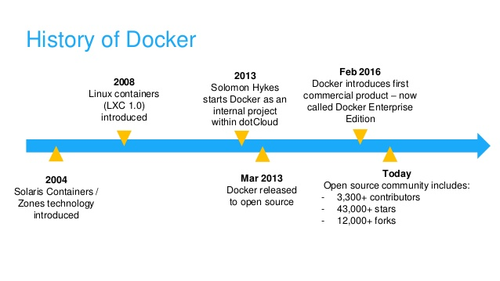
Ιστορικά στοιχεία

Slide 19
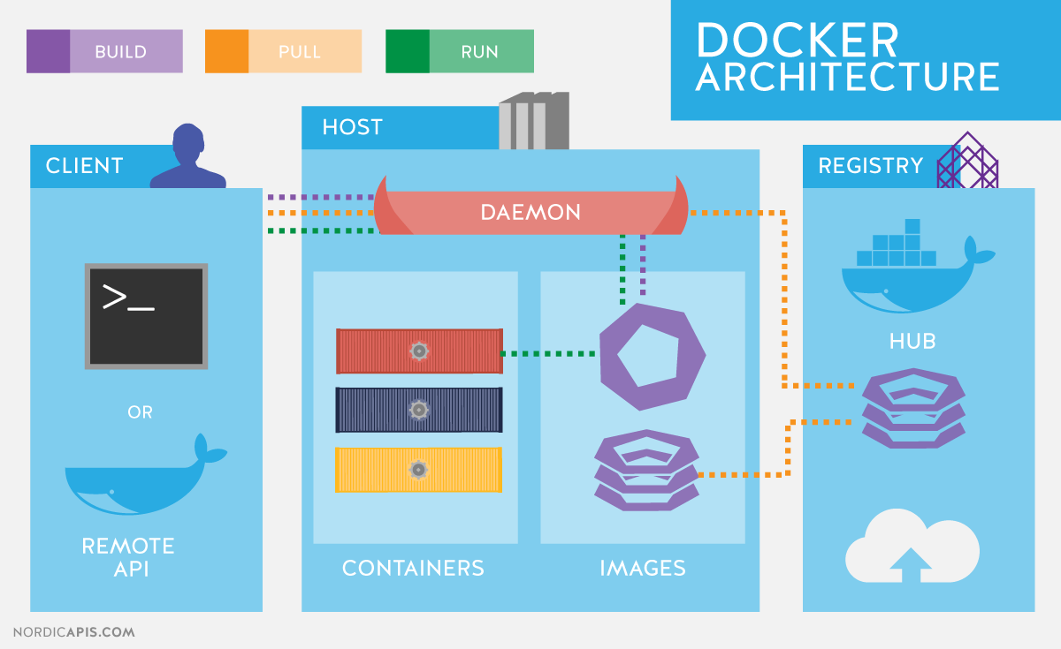
Μηχανισμός Docker
Notes:
Το Docker διαθέτει αρχιτεκτονική πελάτη-διακομιστή.
Οι χρήστες του Docker επικοινωνούν με τον Docker daemon διαμέσου του client.
Ο Docker client επικοινωνεί με το Docker daemon που τρέχει επάνω στο λειτουργικό της φυσικής μηχανής, με την χρήση API.
Ο Docker daemon δημιουργεί, τρέχει και διανέμει τους container.
Ο Docker daemon επικοινωνεί με το αποθετήριο (registry - docker hub - δημόσιο αποθετήριο) για να κατεβάσει τοπικά images.
Registries: Δημόσιες ή ιδιωτικές υποδομές ιστού όπου αποθηκεύονται εικόνες. Είναι ένα σύστημα διαμοιρασμού των εικόνων.
Docker Hub: πλατφόρμα για την διαμοίραση και την διαχείριση του κύκλου ζωής των container. Παρέχει πρόσβαση στο δημόσιο ληξιαρχείο εικόνων.

Slide 20
Docker Daemon
Δημιουργεί
διανέμει
τρέχει containers

Slide 21
Docker Client
Ο πρωταρχικός τρόπος με τον οποίο χρήστες του Docker αλληλεπιδρούν με το Docker.
Όταν χρησιμοποιούμε εντολές όπως «docker run», ο Client στέλνει αυτές τις εντολές στον Docker daemon ο οποίος τις εκτελεί.

Slide 22
Docker registries
Δημόσιες ή ιδιωτικές υποδομές ιστού όπου αποθηκεύονται images
Το Docker Hub και το Docker Cloud είναι δημόσια registries που ο καθένας μπορεί να χρησιμοποιήσει.
Το Docker είναι ρυθμισμένο να αναζητά εικόνες από το Docker Hub από προεπιλογή.

Slide 23
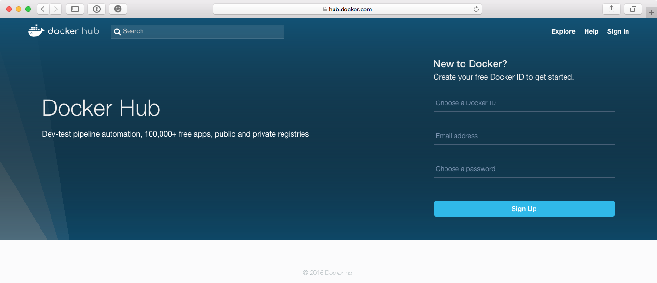
Docker Hub
Notes:
Δημόσιο αποθετήριο της εταιρίας του docker, από το όποιο κατεβάζουμε έτοιμα images, ή ανεβάζουμε τα δικά μας.

Slide 24
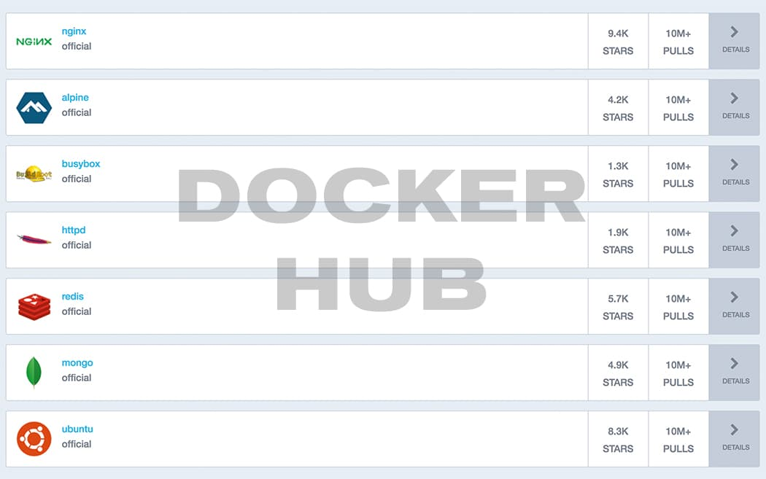
Docker Hub
Notes:
Εφαρμογές που μπορούμε να βρούμε στο Docker Hub

Slide 25
Docker objects
CONTAINERS
Ένα container είναι το τρέχον στιγμιότυπο μιας εικόνας μαζί με όλα τα απαραίτητα στοιχεία (λ.χ. πόρους σε μνήμη και μέρισμα CPU) που απαιτούνται από μια εφαρμογή, ώστε αυτή να τρέχει όπως προβλέπεται.

Slide 26
Docker objects
IMAGES
Ένα image είναι ένα πρότυπο μόνο-για-ανάγνωση με οδηγίες για τη δημιουργία container
Διακριτά αρχέτυπα λογισμικού που περιλαμβάνουν όλες τις αναγκαίες παραμέτρους και το απαραίτητο σύστημα αρχείων
Αποθηκεύονται σε registries ή τοπικά σε αρχεία.
Notes:
Μπορούμε να δημιουργήσουμε δικά μας images ή να χρησιμοποιήσουμε μόνο εκείνα που δημιουργήθηκαν από άλλους και δημοσιεύθηκαν σε registry

Slide 27
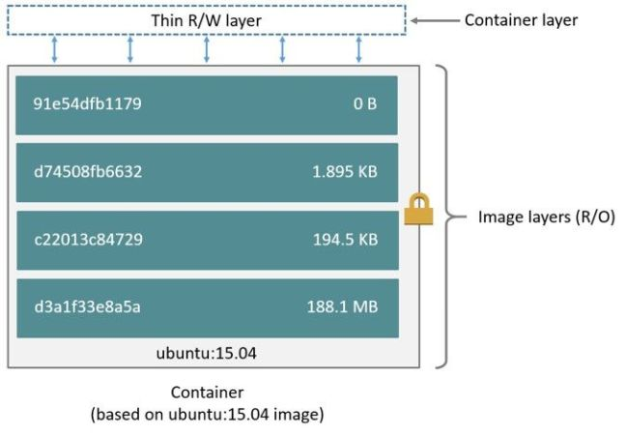
Docker objects
Κάθε Docker Image αποτελείται από μια στοιβάδα με στρώματα τα οποία είναι μόνο για ανάγνωση.
Όταν δημιουργείτε ένα νέο Container, από κάποιο Docker Image, προσθέτετε ένα νέο, εγγράψιμο στρώμα πάνω από την υποκείμενη στοιβάδα.
Όλες οι αλλαγές που έγιναν στο Container που «τρέχει» όπως π.χ. η εγγραφή νέων αρχείων, η τροποποίηση των υπαρχόντων αρχείων και η διαγραφή αρχείων, γράφονται σε αυτό το λεπτό εγγράψιμο στρώμα

Slide 28
Docker Engine
Docker Engine: client-server εφαρμογή
Βασικά στοιχεία
Ένας διακομιστής Docker daemon
Ένα REST API το οποίο καθορίζει τις διεπαφές που μπορούν να χρησιμοποιήσουν τα προγράμματα για να μιλήσουν στον docker daemon και να του δώσουν οδηγίες τι να κάνει.
Διεπαφή γραμμής εντολών (client)
[Command Line Interface (CLI)]
Notes:
Πρόκειται για μια εφαρμογή για τη δημιουργία images και containers
Το CLI χρησιμοποιεί το REST API για τον έλεγχο ή την αλληλεπίδραση με το Docker Daemon μέσω εντολών του CLI.
Ο Docker Daemon δημιουργεί και διαχειρίζεται αντικείμενα Docker, όπως images, containers, networks, volumes.

Slide 29
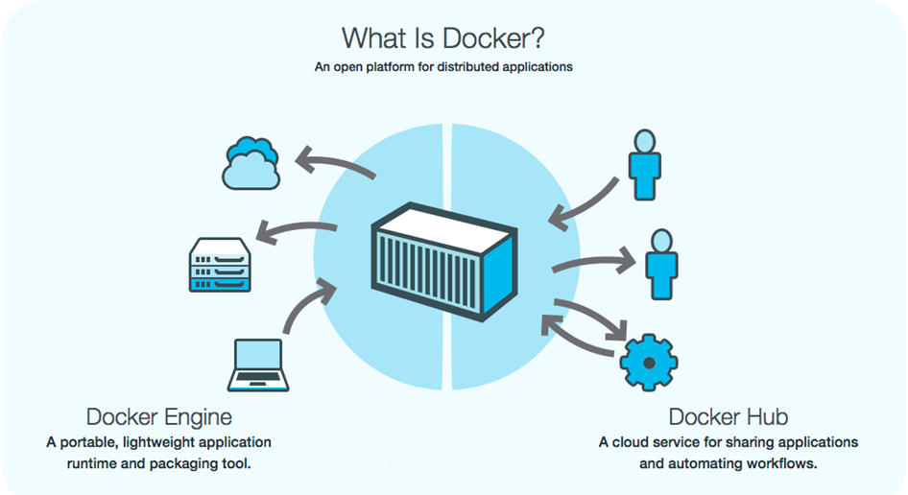
Ανασκόπηση

Slide 30
Λειτουργικά συστήματα που υποστηρίζουν το Docker
Desktop: Mac OS, Windows 10
Server: Various Linux distributions, Windows Server 2016
Cloud: Amazon Web Services, Google Compute Platform, Microsoft Azure,
IBM Cloud

Slide 31


Containers & Ασφάλεια
Τα συστήματα Containers διαθέτουν υποσυστήματα σάρωσης ασφαλείας, τα οποία ειδοποιούν τους διαχειριστές εάν υπάρχει κάποιο από τα container που έχει ευπάθειες και θα μπορούσαν να αξιοποιηθούν από κακόβουλους χρήστες.
Έχει αναπτυχθεί ειδικό λογισμικό ασφάλειας.
Η εταιρία Twistlock-It προσφέρει λογισμικό που δημιουργεί ένα προφίλ ομαλής συμπεριφοράς των container και αναφέρει αμέσως όταν παρατηρηθούν ενέργειες που αποκλείουν από την προβλεπόμενη συμπεριφορά.
Notes:
Επικρατεί η άποψη ότι τα container είναι λιγότερο ασφαλή σε σχέση με τα VM γιατί κάθε ευπάθεια του λειτουργικού συστήματος που φιλοξενεί το κοντέινερ, το επηρεάζει.
Στην hyperV τεχνολογία πρέπει να φροντίζουμε τις ευπάθειες τόσο του λειτουργικού συστήματος που φιλοξενεί τα VM , όσο και των λειτουργικών συστημάτων τον VM.

Slide 32
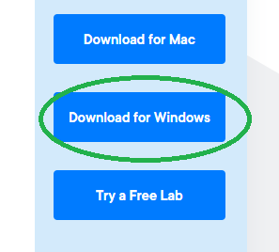

Εγκατάσταση του Docker
Επίσημη ιστοσελίδα Docker: www.docker.com
Κατεβάζουμε την έκδοση για το λειτουργικό σύστημα που διαθέτουμε.

Slide 33
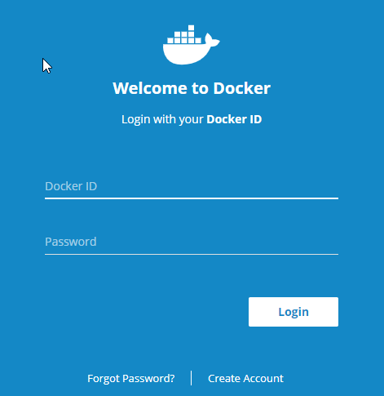
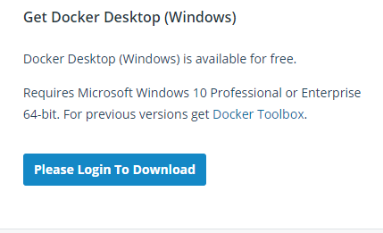
Εγκατάσταση του Docker
Απαιτείται είσοδος/εγγραφή

Slide 34

Έλεγχος Έκδοσης
Docker Quickstart Terminal
docker --version
εμφανίζεται η υποστηριζόμενη έκδοση του Docker

Slide 35
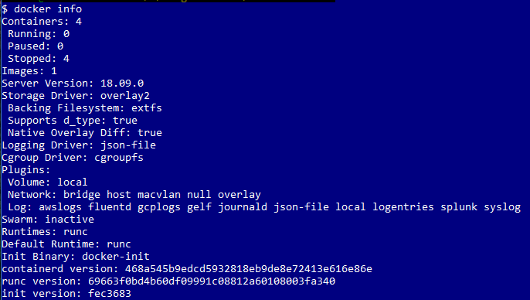
docker info
Αριθμός containers, αριθμός images, έκδοση πλατφόρμας
Notes:
Εμφανίζονται λεπτομέρειες σχετικά με τον αριθμό των containers, τον αριθμό των images, την έκδοση της πλατφόρμας, και γενικότερες πληροφορίες σχετικά με την αρχιτεκτονική της μηχανής που τρέχει το docker.

Slide 36
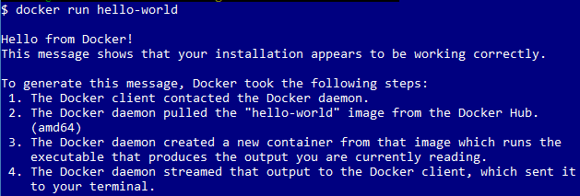
Έλεγχος εγκατάστασης
docker run hello-world
Notes:
Εντολή run: Δημιουργεί ένα καινούριο container
Ο Docker client επικοινωνεί με τον Docker daemon.
Ο Docker daemon κατεβάζει το image «hello-world» από το Docker Hub (hub.docker.com)
Ο Docker daemon δημιουργεί ένα container από αυτό το image
Ο Docker daemon φέρνει στον Docker client το αποτέλεσμα της εκτέλεσης

Slide 37
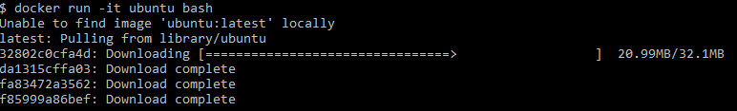
Παράδειγμα
docker run –it ubuntu bash
Notes:
Ο Docker daemon δε βρίσκει τοπικά το image ubuntu οπότε το κατεβάζει από το Docker hub
Unable to find image 'ubuntu:latest' locally = Δεν βρίσκει τοπικά το image Ubuntu και ο docker daemon συνδέεται στο hub και το κατεβάζει.

Slide 38
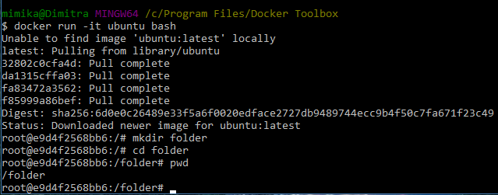
Παράδειγμα
docker run –it ubuntu bash
Έγινε εκκίνηση του τερματικού linux και το δοκιμάζουμε.
Notes:
Δημιουργεί κοντέινερ και το εκτελεί. Το αποτέλεσμα εμφανίζεται στο terminal
Έγινε εκκίνηση του τερματικού linux και το δοκιμάζουμε.
Με την εντολή mkdir δημιουργούμε ένα φάκελο με το όνομα folder
Με την εντολή cd μπαίνουμε μέσα στο folder
Με την εντολή pwd εμφανίζεται ο τρέχων φάκελος

Slide 39
Διαχείριση containers
commands

Slide 40
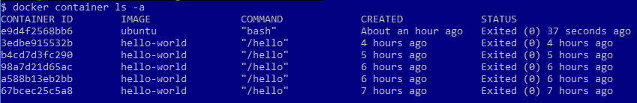
Λίστα Containers
docker container ls
Εμφανίζει λίστα με όλα τα container που υπάρχουν.

Slide 41
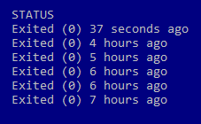
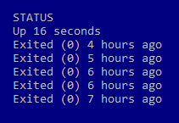
Έναρξη Container
docker container start CONTAINER ID
Το status του container που εκκινήσαμε έγινε up
Πριν
ΜΕΤΑ
Notes:
Μετά την εκτέλεση της εντολής container start το status του container που εκκινήσαμε έγινε up

Slide 42
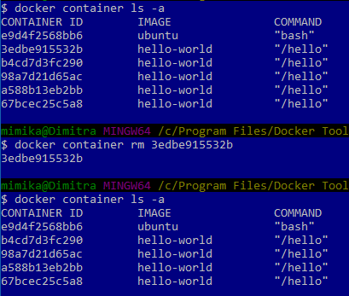
Διαγραφή container
docker container rm [OPTIONS] CONTAINER [CONTAINER…]

Slide 43
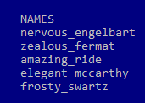
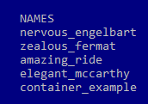

Μετονομασία container
docker container rename CONTAINER NEW_NAME

Slide 44
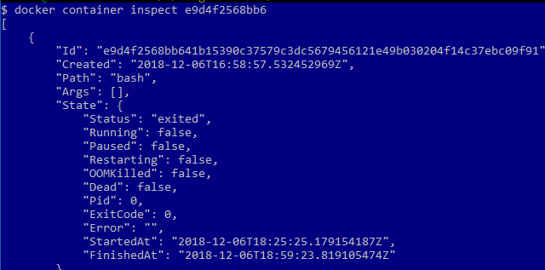
Λεπτομέρειες container
docker container inspect [OPTIONS] CONTAINER [CONTAINER…]
Εμφανίζει πληροφορίες, όπως το όνομα, αν είναι σε λειτουργία και η ημερομηνία εκκίνησης.

Slide 45
Διαχείριση images
commands

Slide 46

Λίστα images
docker image ls
Εμφανίζει τη λίστα των images, που υπάρχουν τοπικά

Slide 47
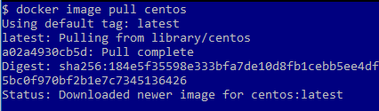
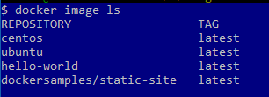

Download images
Λήψη του image centos (διανομή linux) από το επίσημο αποθετήριο του Docker.
docker image pull centos
Notes:
Γίνεται λήψη του image centos (διανομή linux) από το επίσημο αποθετήριο του Docker.
Παρατηρούμε από τη λίστα των images ότι πραγματοποιήθηκε λήψη του image.

Slide 48
Πλεονεκτήματα Docker Containers
Ταχεία ανάπτυξη εφαρμογών
Φορητότητα μεταξύ μηχανών
Δυνατότητες αποσφαλμάτωσης εφαρμογών
Φιλικό στον προγραμματιστή
Έλεγχος έκδοσης εφαρμογών – container (version control)
Απλοποίηση της ανάπτυξης σύνθετων εφαρμογών

Slide 49
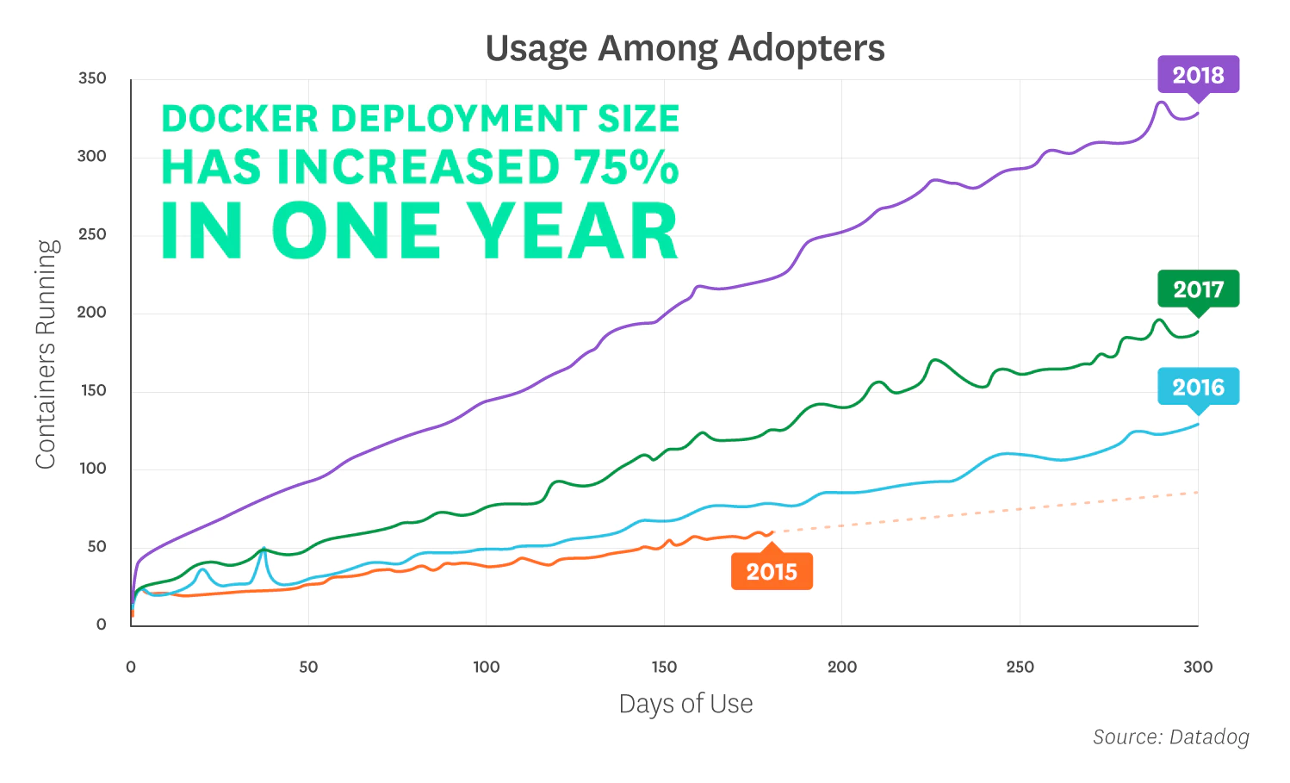
Ποσοστιαία χρήση containers

Slide 50
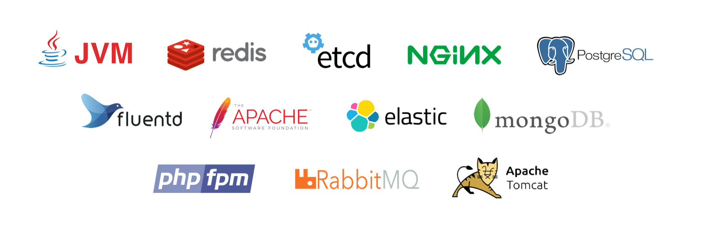
Δημοφιλείς εφαρμογές που τρέχουν σε containers
Notes:
Παρατηρούμε ότι αναμεσά τους υπάρχουν servers(Nginx, Apache ) και βάσεις δεδομένων (PostgreSQL, mongo DB)

Slide 51
Ευχαριστούμε για την προσοχή σας!

